Slide 1
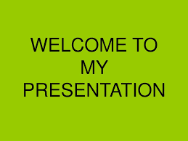

Slide 2
Presentation On
Name: Nabil Siddique
Roll : 634449
Registration No:1502188198
Subject : Project work

Slide 3
গ্রাফিক্স ডিজাইন কাকে বলে?
চিত্রলেখ বিষয়ক শিল্পকর্মকেই গ্রাফিক্স ডিজাইন বলা হয়ে থাকে । সহজভাবে বলতে গেলে টেক্ট বা নকশা ব্যবহার করে সুন্দর এবং মানসম্মত চিত্রকর্ম তৈরি করাকে গ্রাফিক্স ডিজাইন বলা হয়ে থাকে।আরও সহজভাবে বলতে গেলে বলতে হয় আপনি নিশ্চই সংবাদ মাধ্যমে বিভিন্ন ধরনের চিত্র দেখতে পান,বিভিন্ন কোম্পানির এড দেখতে পান ।এই যে চিত্রগুলো আপনি দেখতে পান এই চিত্রগুলোকেই বলা হচ্ছে গ্রাফিক্স ডিজাইন। আগের যুগে যে চিত্রকর্মগুলো শিল্পীরা হাতে একে তৈরি করত এখন সেইসব জিনিস তৈরি করা হচ্ছে কম্পিউটারের কিছু অসাধারন সফটঅয়্যার দিয়ে।এতে করে চিত্রগুলোকে আরও বাস্তবসম্মত করা সম্ভব হচ্ছে।

Slide 4
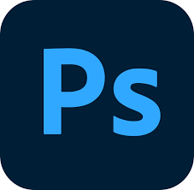

।
সময় উপযোগী গ্রাফিক্স ডিজাইন সফটঅয়্যার হচ্ছে অ্যাডোভি ফটোশপ, ইলাস্ট্রেটর :

Slide 5
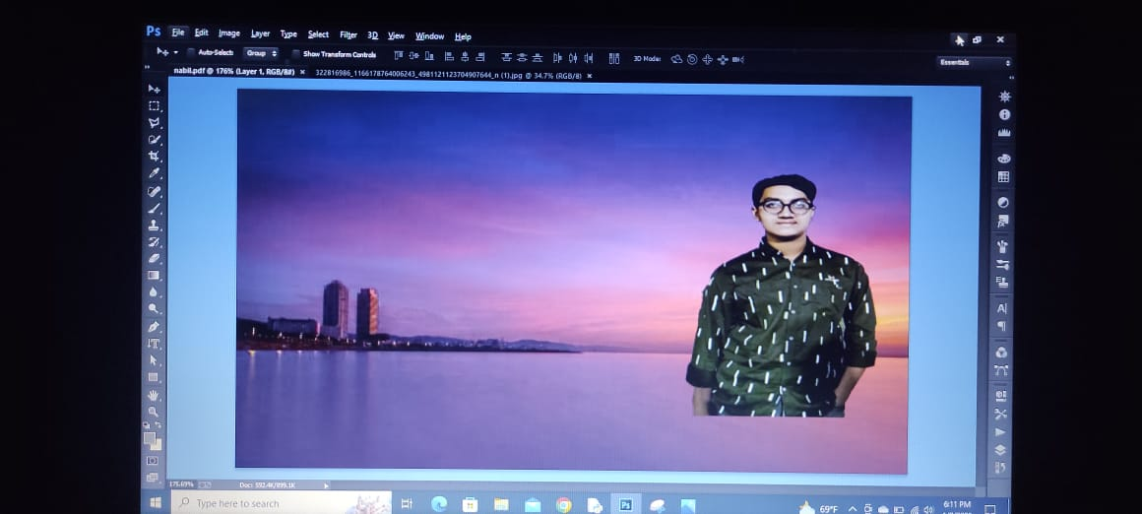
ফটোশপ ব্যাবহার করে একটি ছবিতে অন্য ছবি সংযোজন :

Slide 6
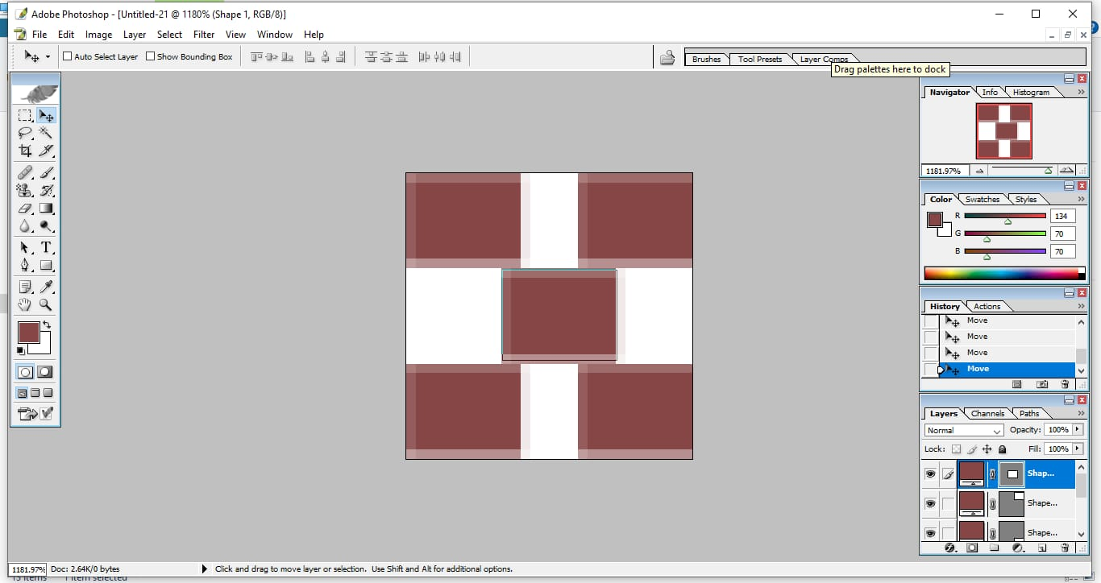
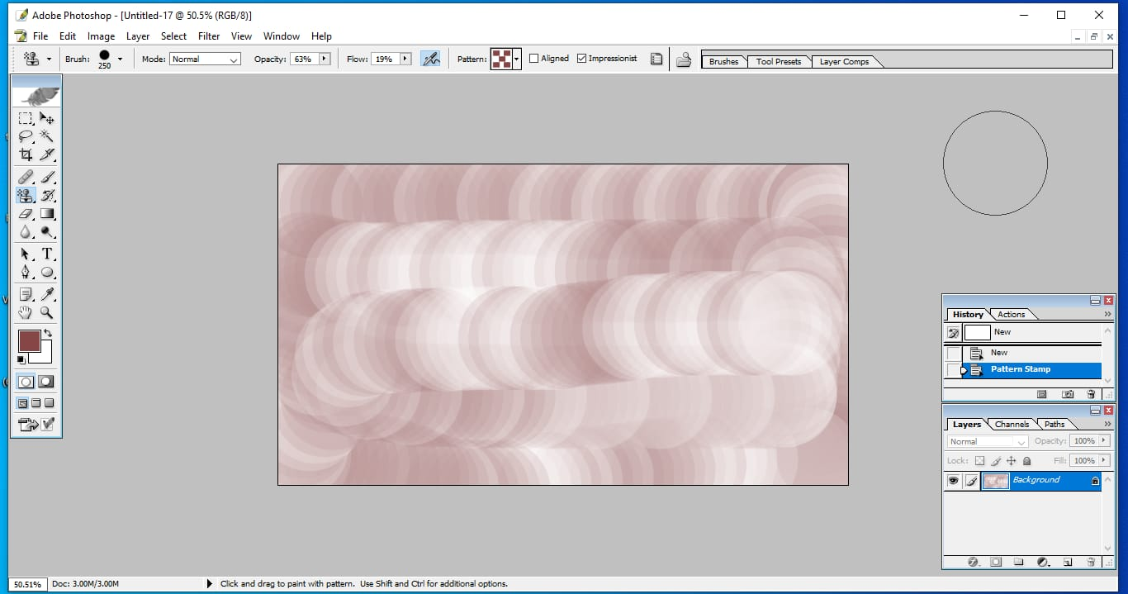
ফটোশপ ব্যাবহার করে প্যাটার্ন তৈরি :

Slide 7


